Slide 1
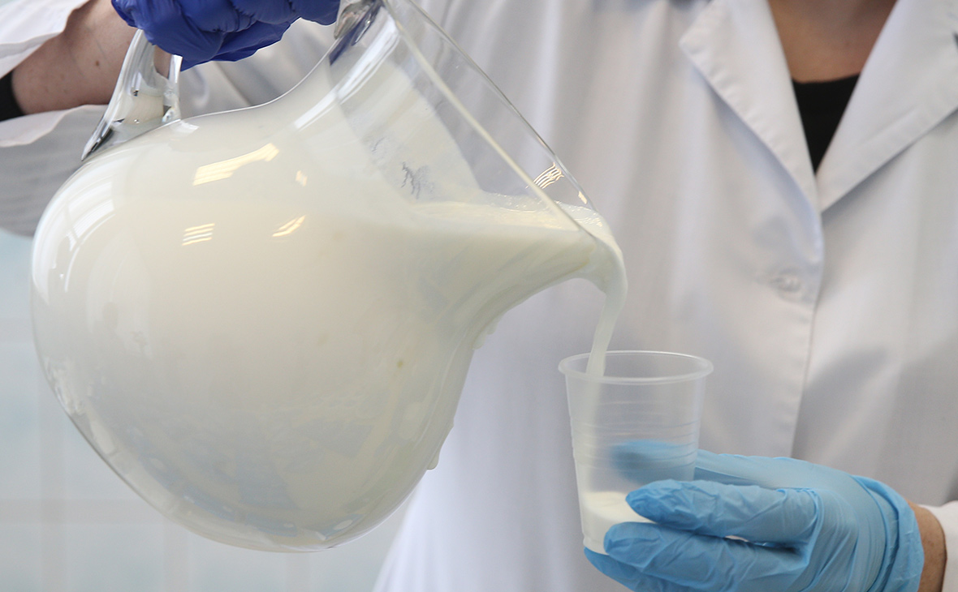
Ветеринарно-санитарная экспертиза молока больных животных

Slide 2
В соответствии с требованиями «Санитарных и ветеринарных правил для молочных ферм колхозов, подсобных и других хозяйств» запрещается использовать в пищу и скармливать животным молоко от коров, больных и подозреваемых в заболевании сибирской язвой, эмфизематозным карбункулом, бешенством, злокачественным отеком, лептоспирозом, чумой, а также при поражении вымени актиномикозом, некробактериозом. Такое молоко после кипячения в течение 30 минут уничтожают.

Slide 3
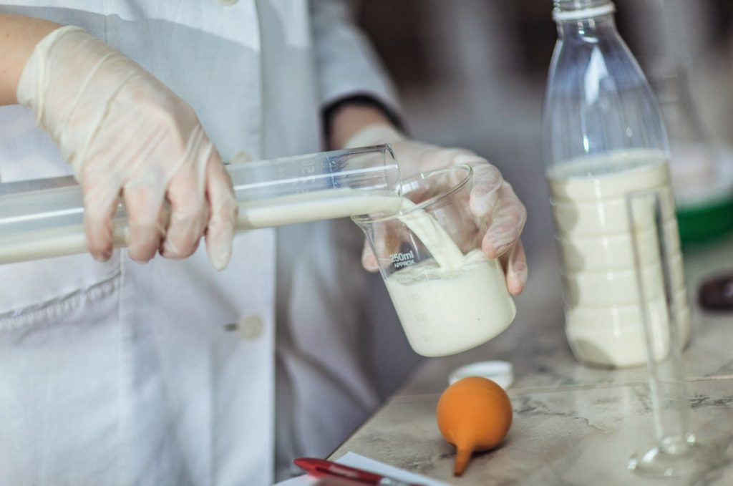
Молоко животных карантированных по сибирской язве допускаются в пищу после кипячения. В сыром виде его используют только после снятия карантина.

Slide 4
Туберкулез
Молоко от больных туберкулезом кипятят в течение 10 минут и используют для откорма животных.
Молоко из неблагополучного хозяйства с отрицательной реакцией на туберкулез пастеризуют на ферме при температуре 90 градусов в течение 5 минут.
На молокозавод или маслозавод разрешается ввозить только пастеризованные сливки.

Slide 5
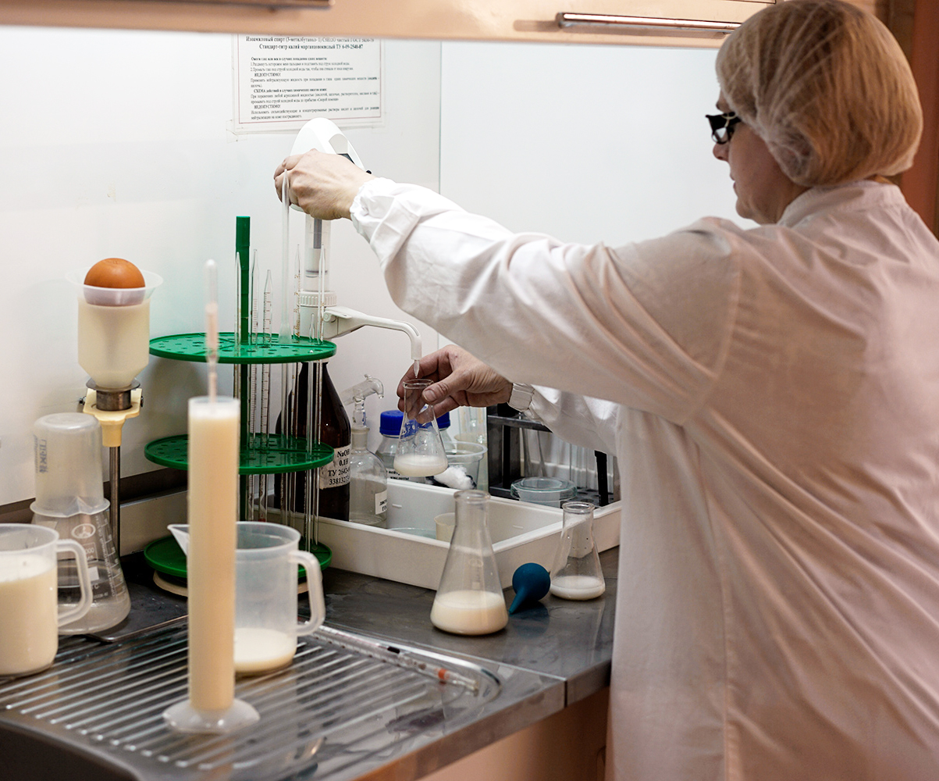

Slide 6
Бруцеллез
Молоко от бруцеллезных животных с клиническими признаками болезни кипятят в хозяйстве в течение 5 минут или перерабатывают на топленое масло-сырец.
Молоко от больных животных, положительно реагирующих по серологическим реакциям на бруцеллез, но не имеющих клинических признаков – подвергается пастеризации при температуре не ниже 70 градусов в течение получаса.
На молокозавод или маслозавод можно ввозить только пастеризованные сливки.

Slide 7
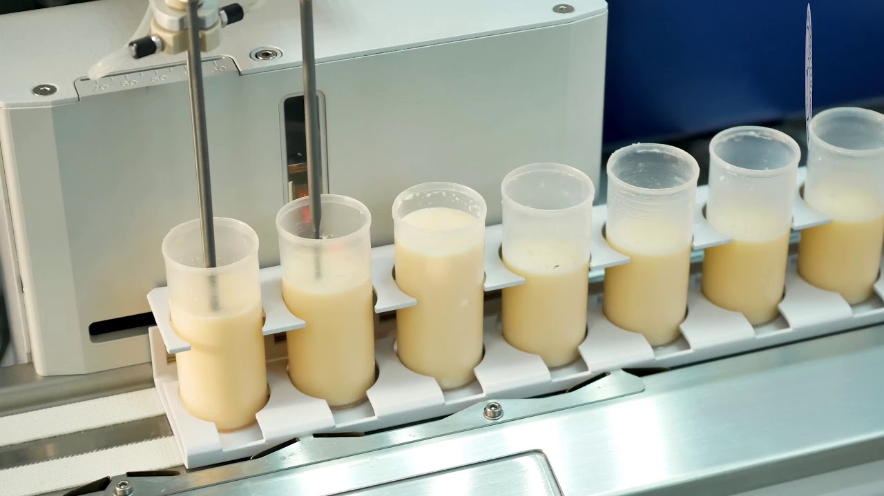

Slide 8
Лейкоз
Молоко больных животных использовать в пищу людям запрещается, его уничтожают или после кипячения оно идет на откорм телятам, родившимся от больных лейкозом животных, или на откорм свиней.
Молоко от здоровых коров из неблагополучного хозяйства разрешается направлять на завод, но только в пастеризованном виде.

Slide 9
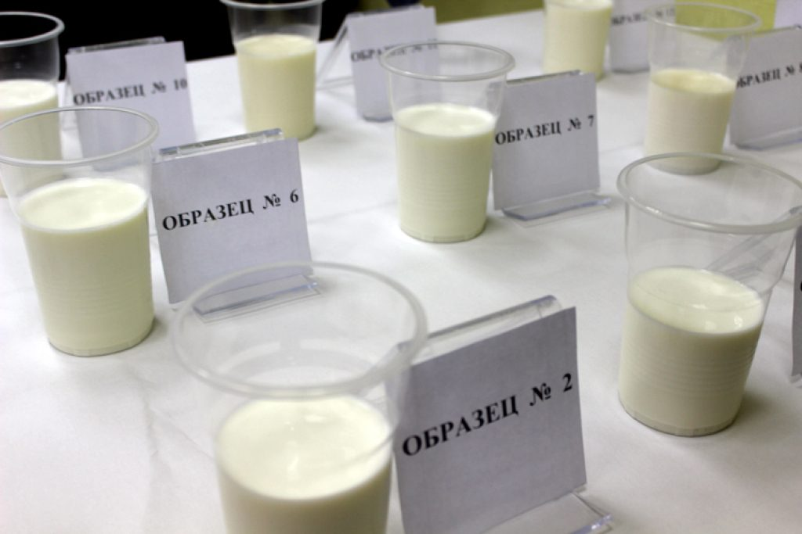

Slide 10
Маститы
Молоко из пораженных частей вымени уничтожают
Молок из непораженных частей вымени пастеризуют при 85 градусах в течение 30 минут или кипятят и используют в хозяйстве в качестве корма животным.

Slide 11
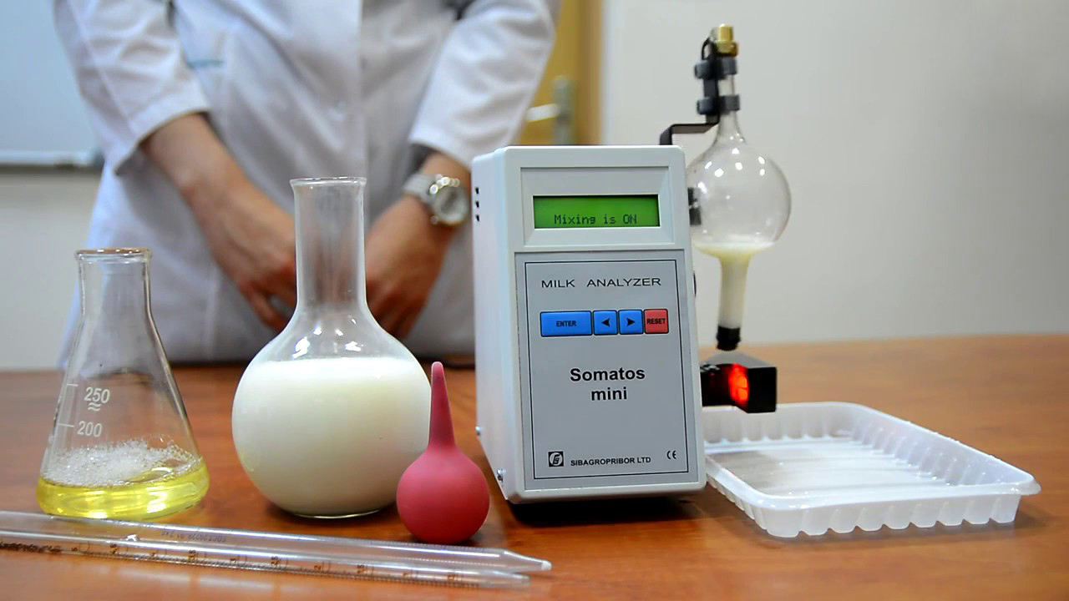

Slide 12
Сальмонеллез
Молоко от больных животных кипятят в течение 5 минут.
Молоко из хозяйств, неблагополучных по сальмонеллезу телят в период вспышки и в течение 2 месяцев после нее - пастеризуют при 80 градусах в течение 30 минут.
Готовые молочные продукты при обнаружении в них сальмонелл направляют на техническую утилизацию.

Slide 13
